Slide 1
バリバリ Story Board
(WEB)

Slide 2
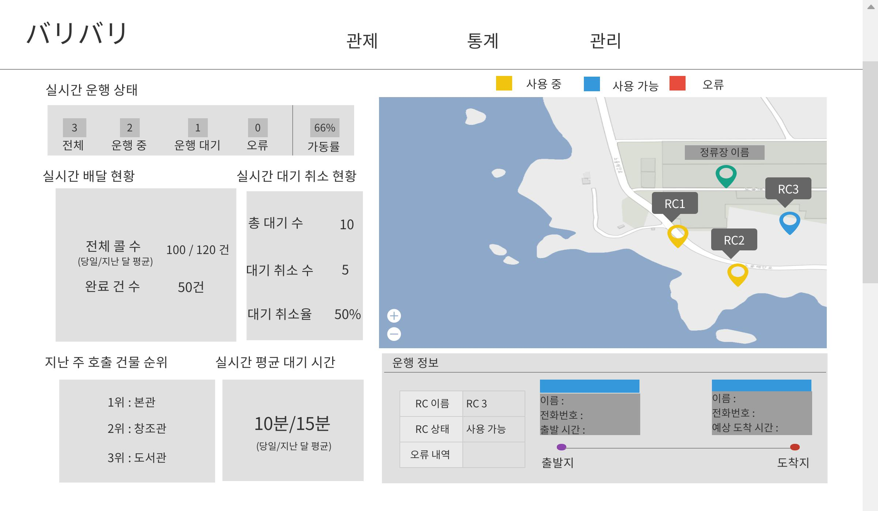
관제 페이지
1
각 페이지로 이동
1
2
RC카의 운행상태, 가동률 표시
2
8
7
실시간 배달 현황 표시
전체 콜 수는 지난 달 평균과 비교하여 표시
3
3
4
4
실시간 대기 취소 현황 표시
5
호출이 가장 많이 된 건물을 순위로 표시
6
9
5
6
실시간 평균 대기 시간 표시
지도를 이용하여 RC카의 현재 위치 실시간 추적 및 정류장 위치 표시
7
8
색깔을 이용해 RC카의 상태 표시
9
지도의 RC카 마커 클릭 시 해당 RC카의 상태,작업 내역 표시

Slide 3
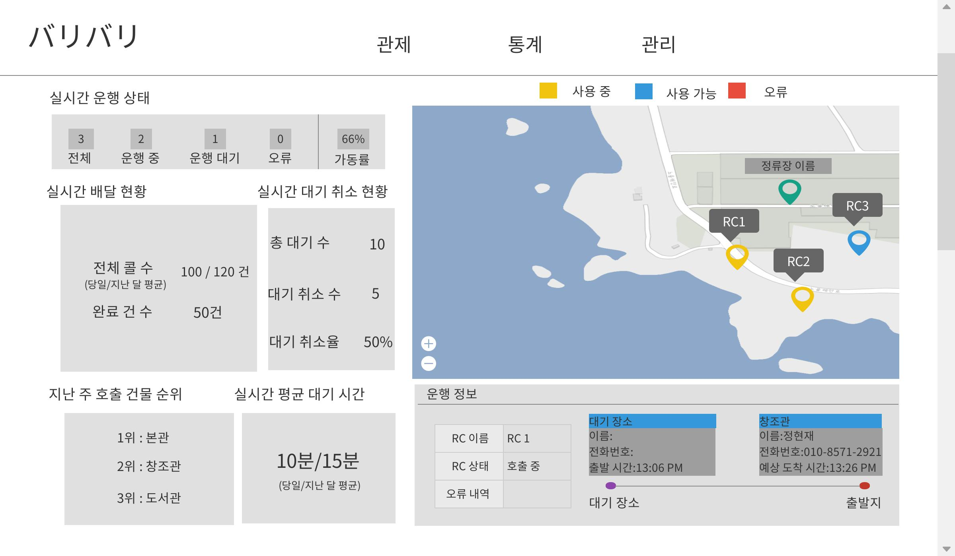
관제 페이지 – 마커 클릭 시 (호출 중)

Slide 4
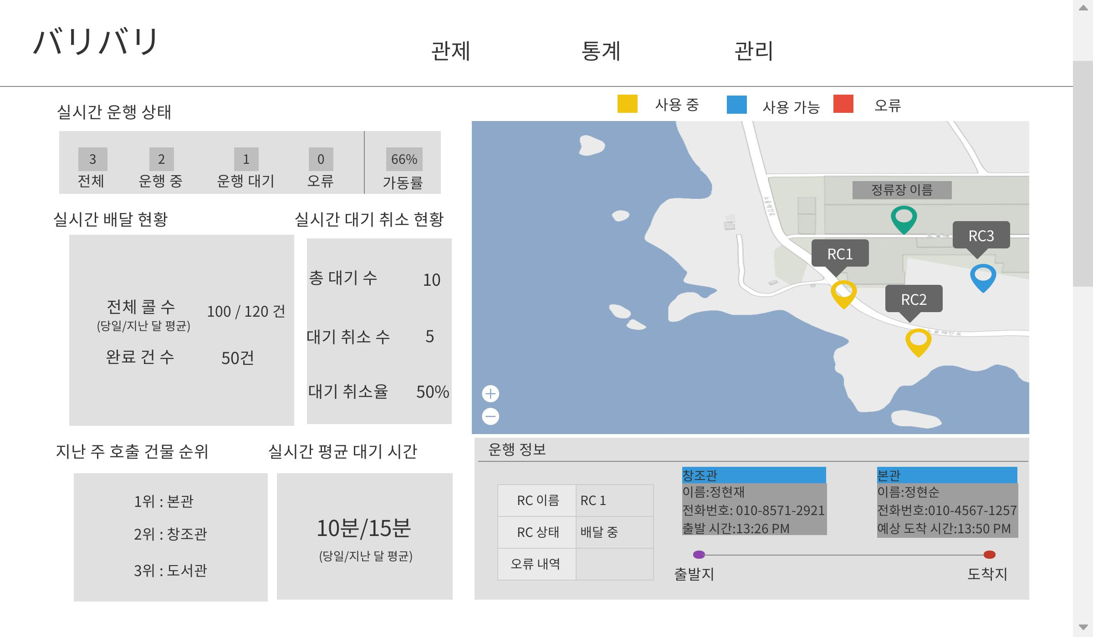
관제 페이지 – 마커 클릭 시 (배달 중)

Slide 5

관제 페이지 – 마커 클릭 시 (사용 가능)

Slide 6

관제 페이지 – 마커 클릭 시 (오류)

Slide 7
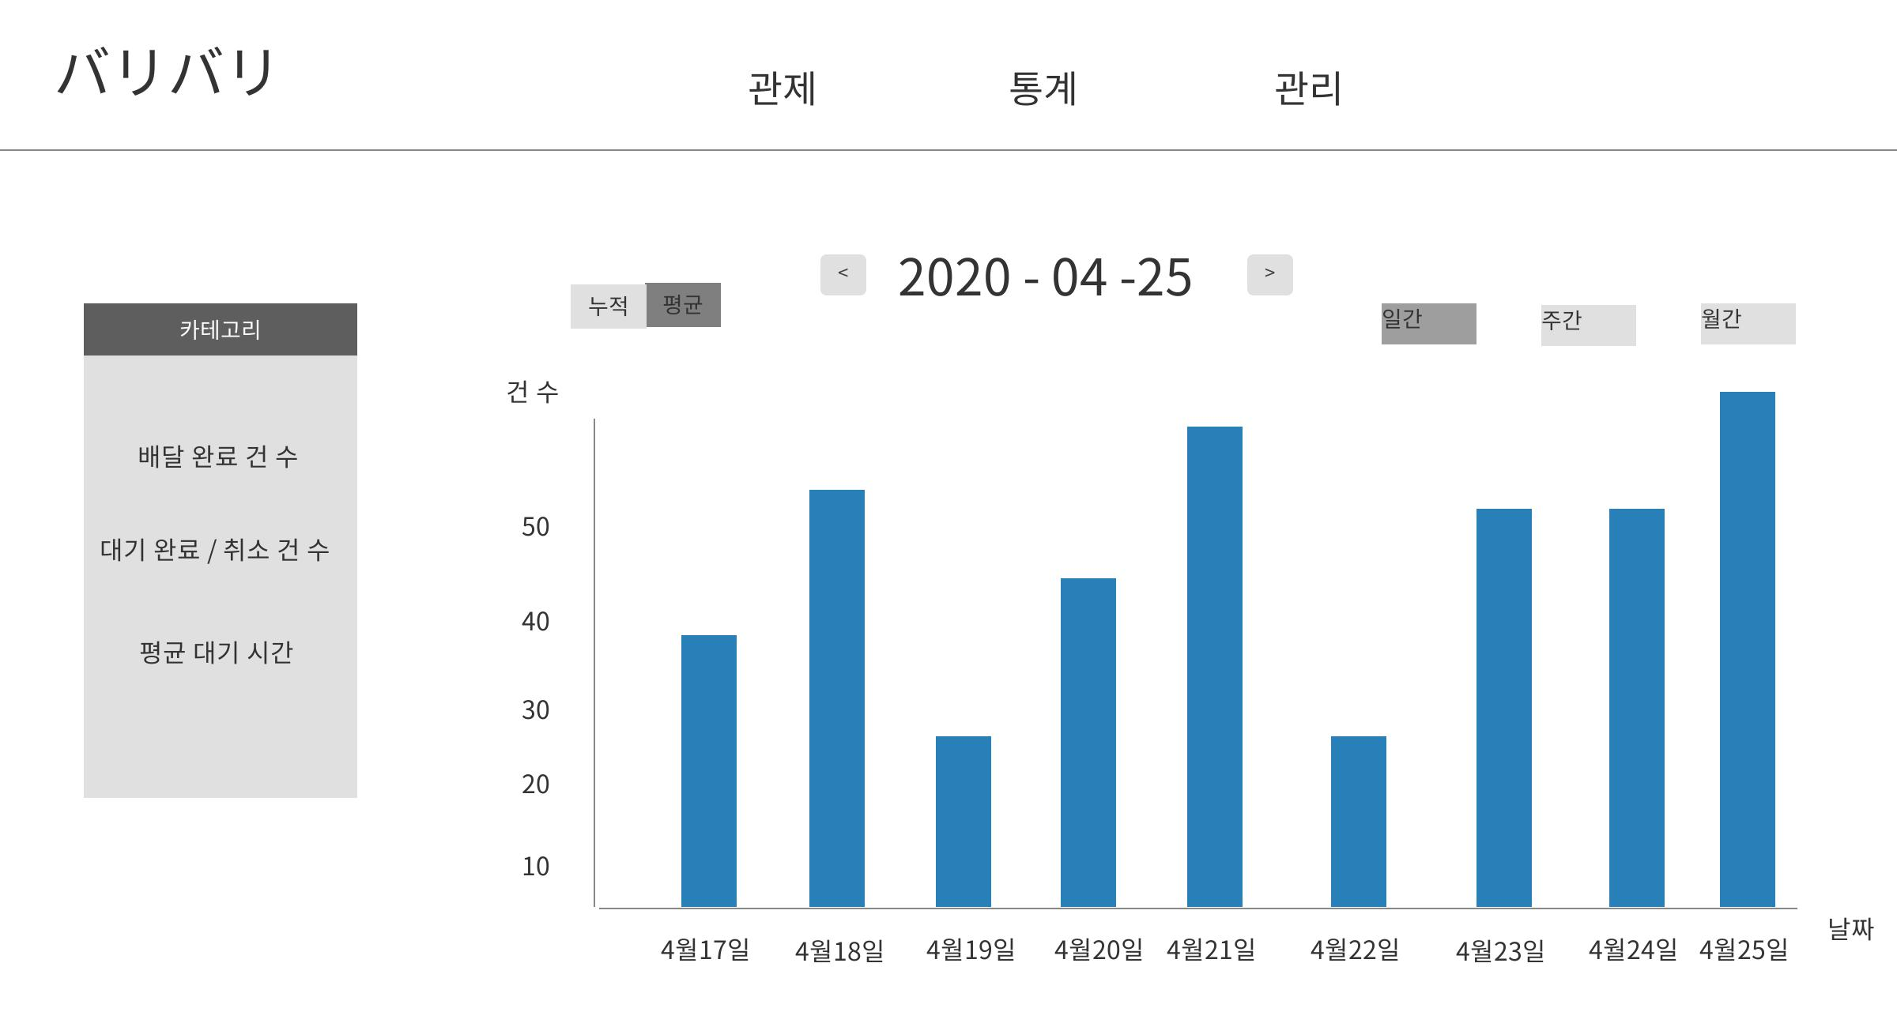
통계 페이지
1
조회할 통계의 카테고리 선택
3
2
누적 / 평균 설정
1
2
4
3
날짜 선택
4
기간 선택
5
해당 통계를 그래프로 표시

Slide 8
통계 페이지 – 배달 완료 건 수

Slide 9
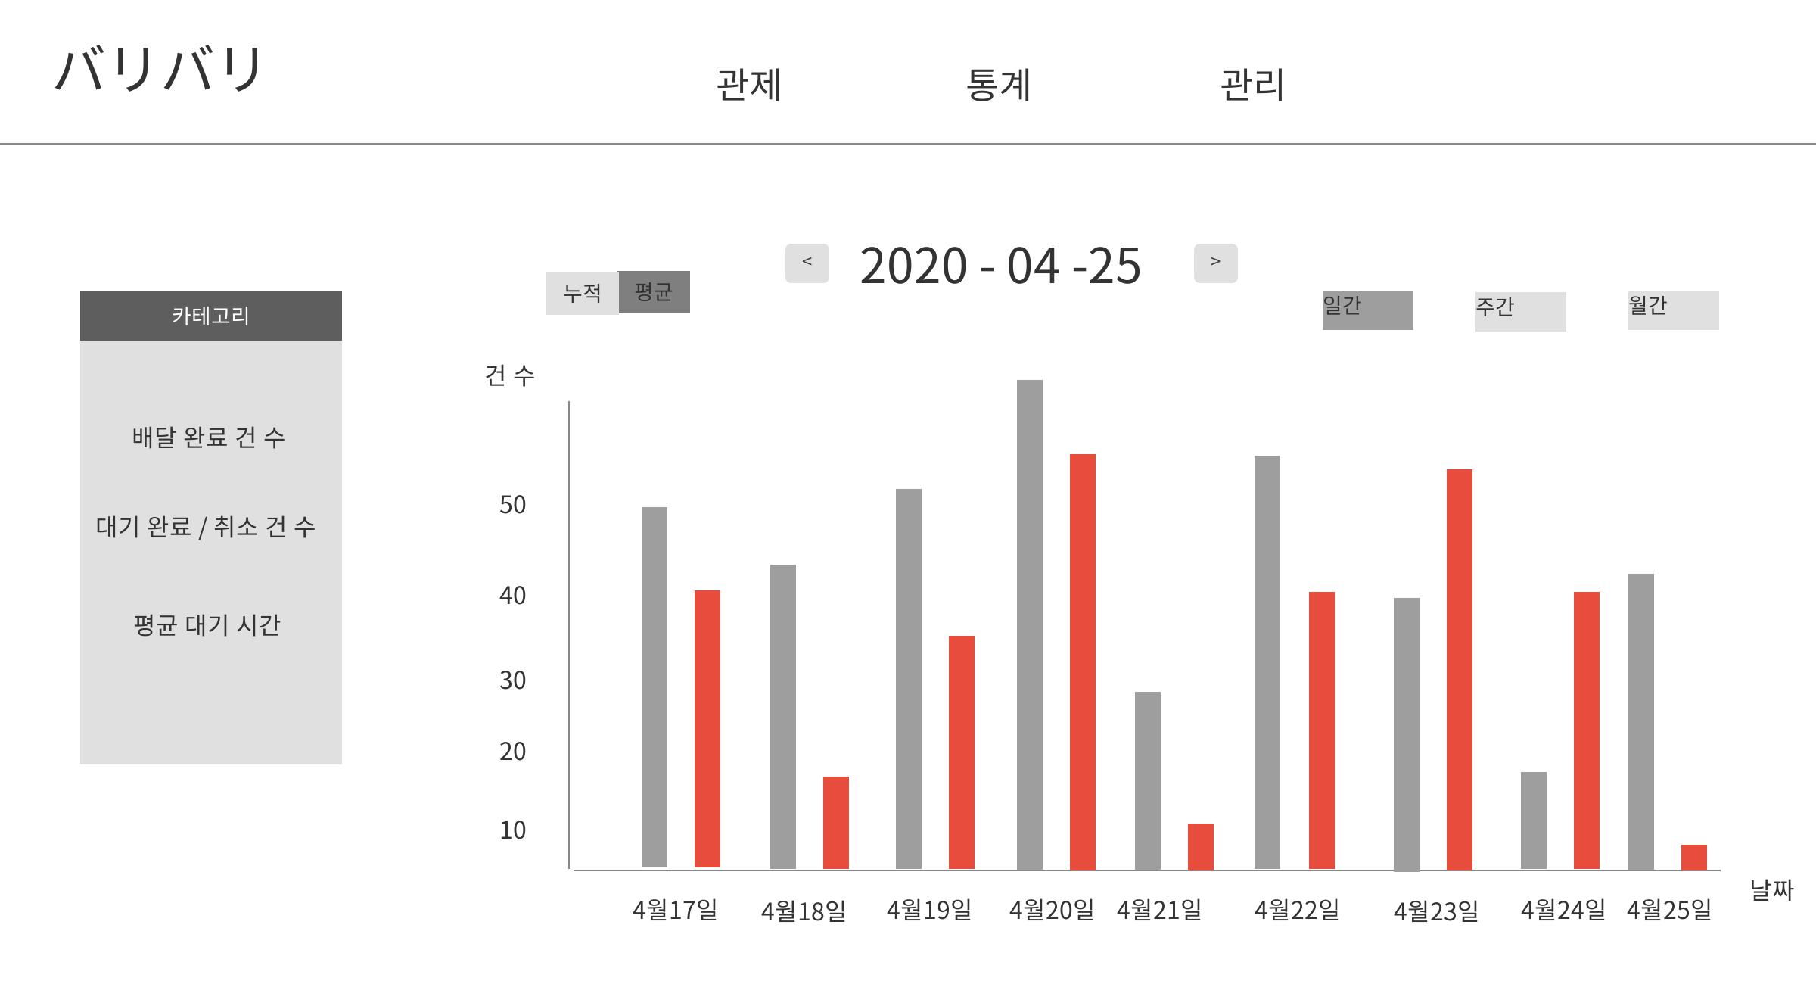
통계 페이지 – 대기 완료 / 취소 건 수

Slide 10
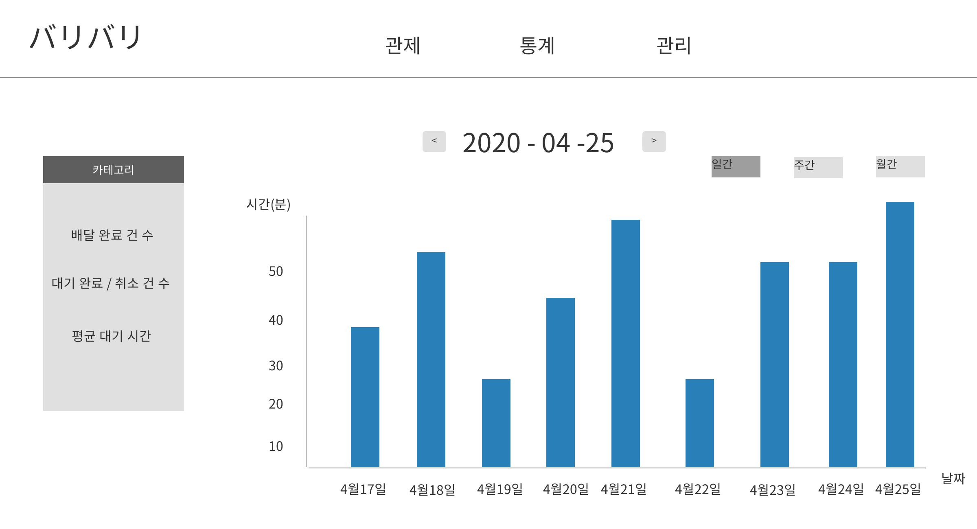
통계 페이지 – 평균 대기 시간

Slide 11
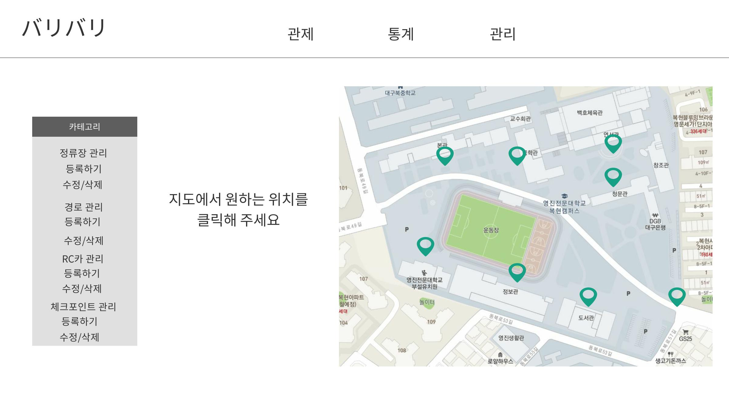
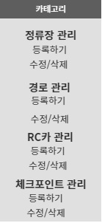
관리 페이지 – 정류장 관리 - 등록
1
각각의 메뉴로 이동
3
1
정류장을 등록할 위치를 지도에서 클릭하라는 안내
2
2
지도 안에 현재 등록되어 있는 정류장을 표시.
사용자가 정류장을 등록할 위치를 클릭 가능
3

Slide 12
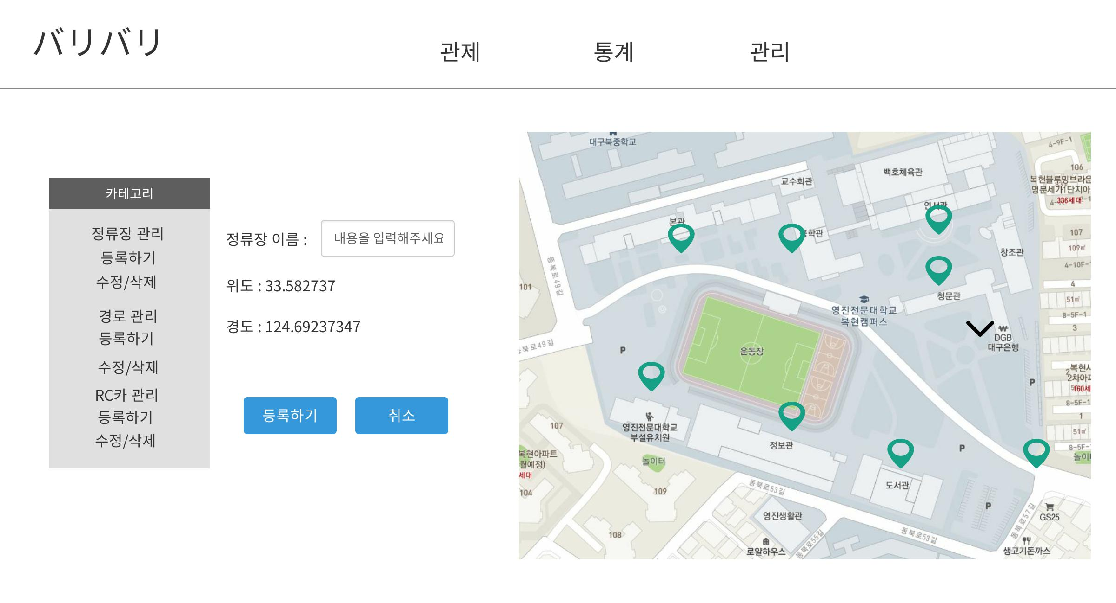
관리 페이지 – 정류장 관리 - 등록
사용자가 클릭한 위치의 좌표를 보여주고 등록할 정류장의 이름을 입력
1
1
2
등록하기 버튼을 누르면 해당 위치에 정류장 등록
3
3
사용자가 클릭한 위치를 표시
2

Slide 13
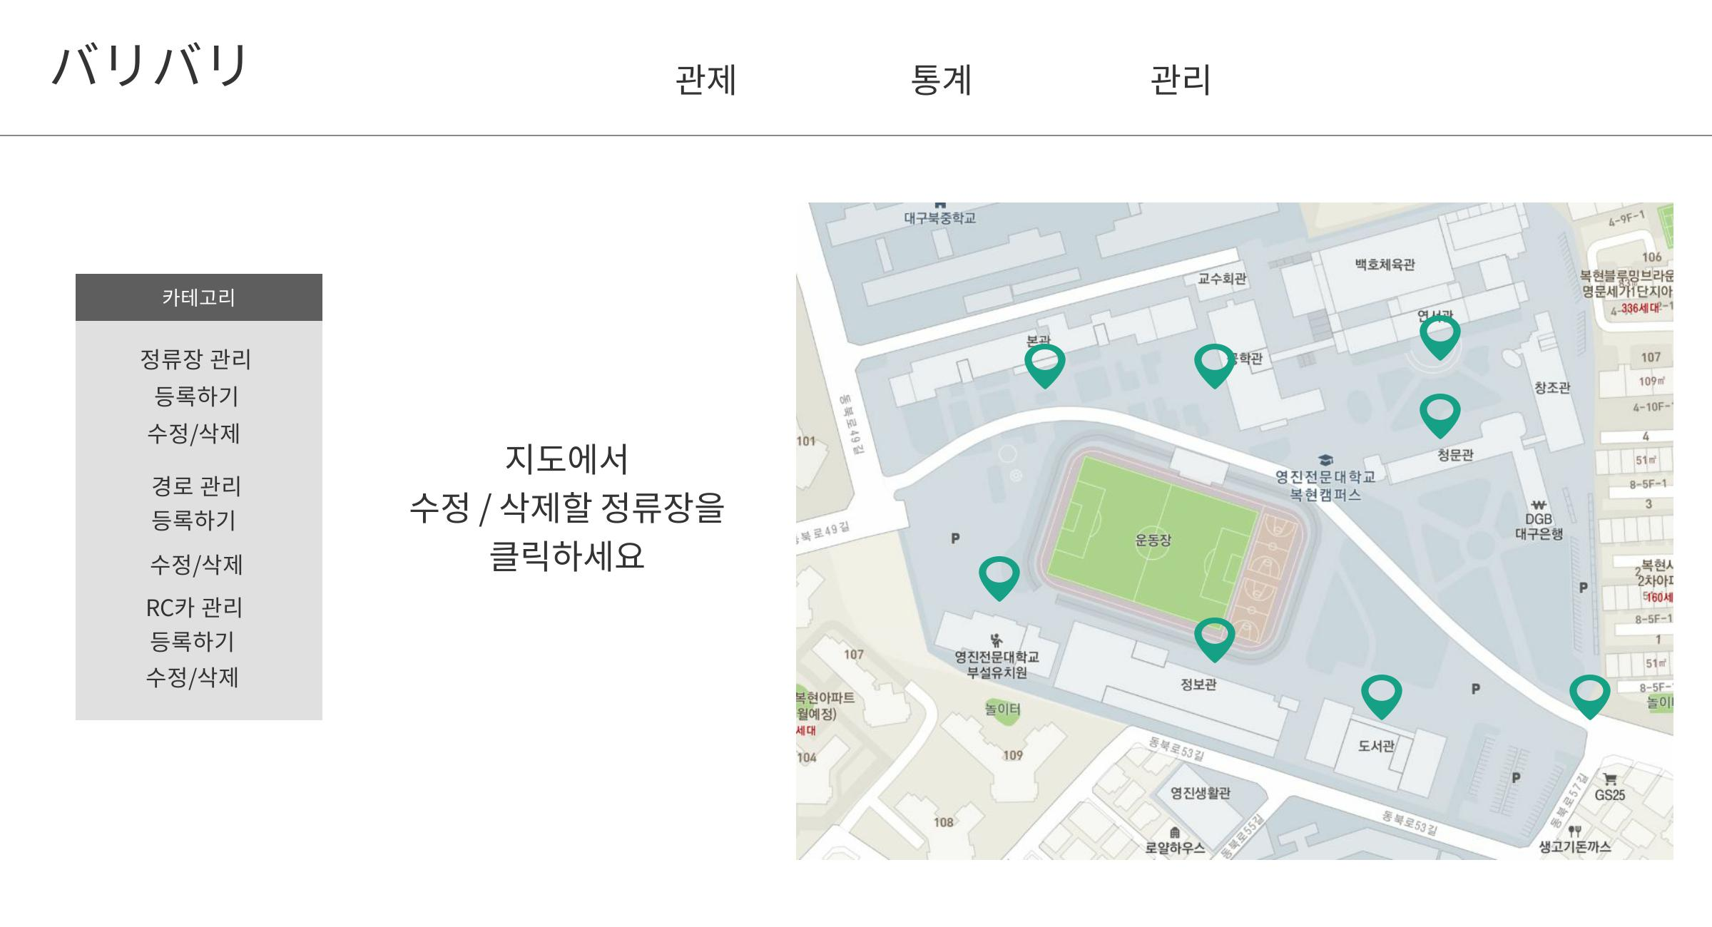

관리 페이지 – 정류장 관리 – 수정/삭제
2
1
지도에서 수정 / 삭제할 정류장을 클릭하라는 안내
1
현재 등록되어 있는 정류장을 보여주고 사용자가 수정 / 삭제할 정류장 마커를 클릭 가능
2

Slide 14
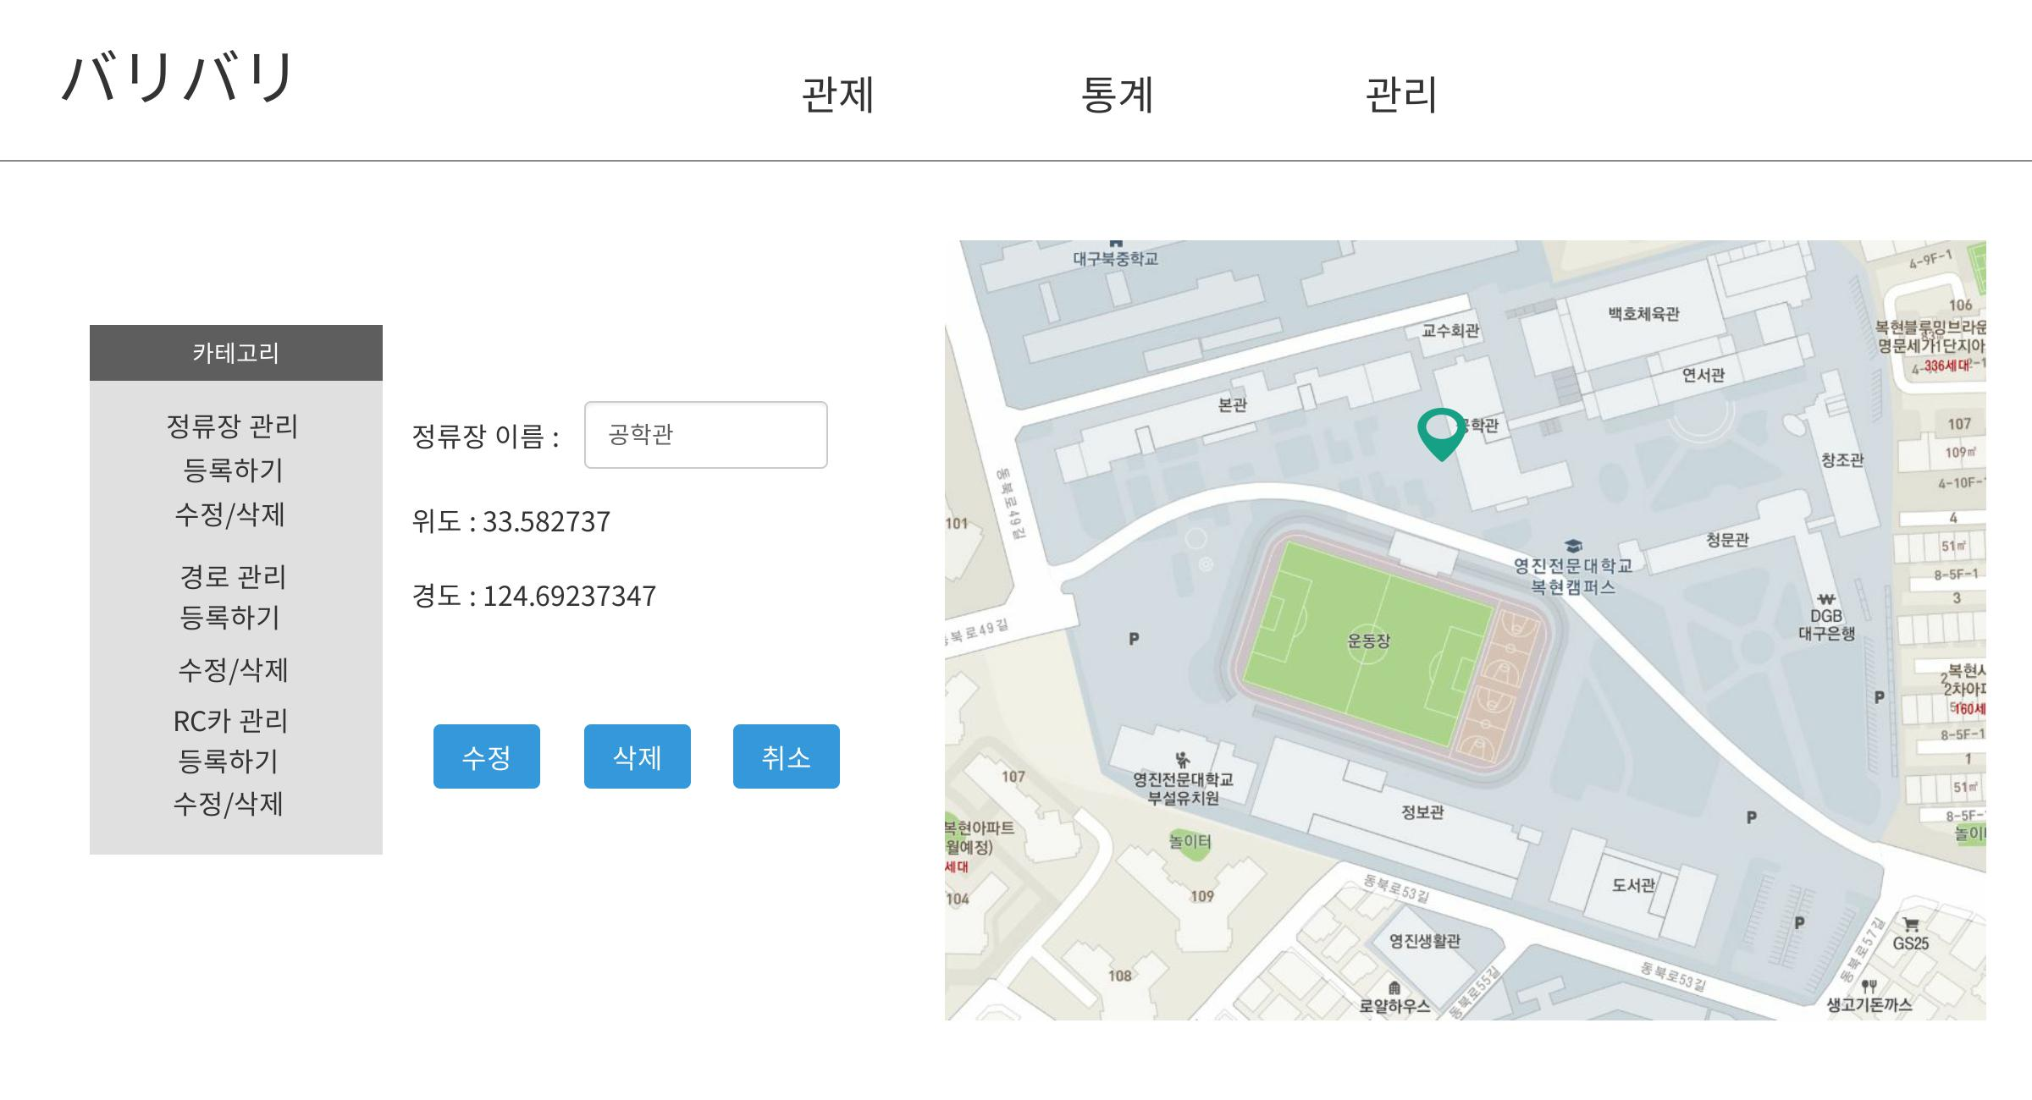
관리 페이지 – 정류장 관리 – 수정/삭제
3
사용자가 클릭한 정류장에 대한 정보 표시.
정류장 이름 수정 가능
1
1
수정 버튼 누르면 사용자가 수정한 정류장 이름대로 수정
삭제 버튼 누르면 해당 정류장이 삭제
2
2
3
사용자가 클릭한 정류장의 마커를 표시,
마커 움직여서 정류장의 좌표 수정할 수 있음

Slide 15

관리 페이지 – 경로 관리 – 등록
2
1
경로를 등록할 정류장을 두 개 클릭하라는 안내
1
2
지도에서 현재 등록되어 있는 정류장을 표시

Slide 16
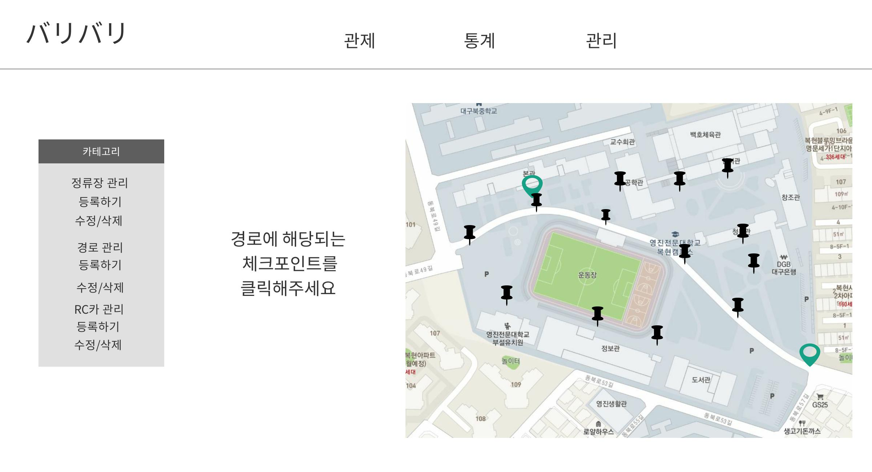
관리 페이지 – 경로 관리 – 등록
2
1
경로에 해당하는 체크포인트를 클릭하라는 안내
1
사용자가 클릭한 두 개의 정류장과 모든 체크포인트를 표시.
사용자는 경로에 해당하는 체크포인트를 클릭하여 경로 설정 가능
사용자는 인접하는 체크포인트만 클릭 가능
2

Slide 17
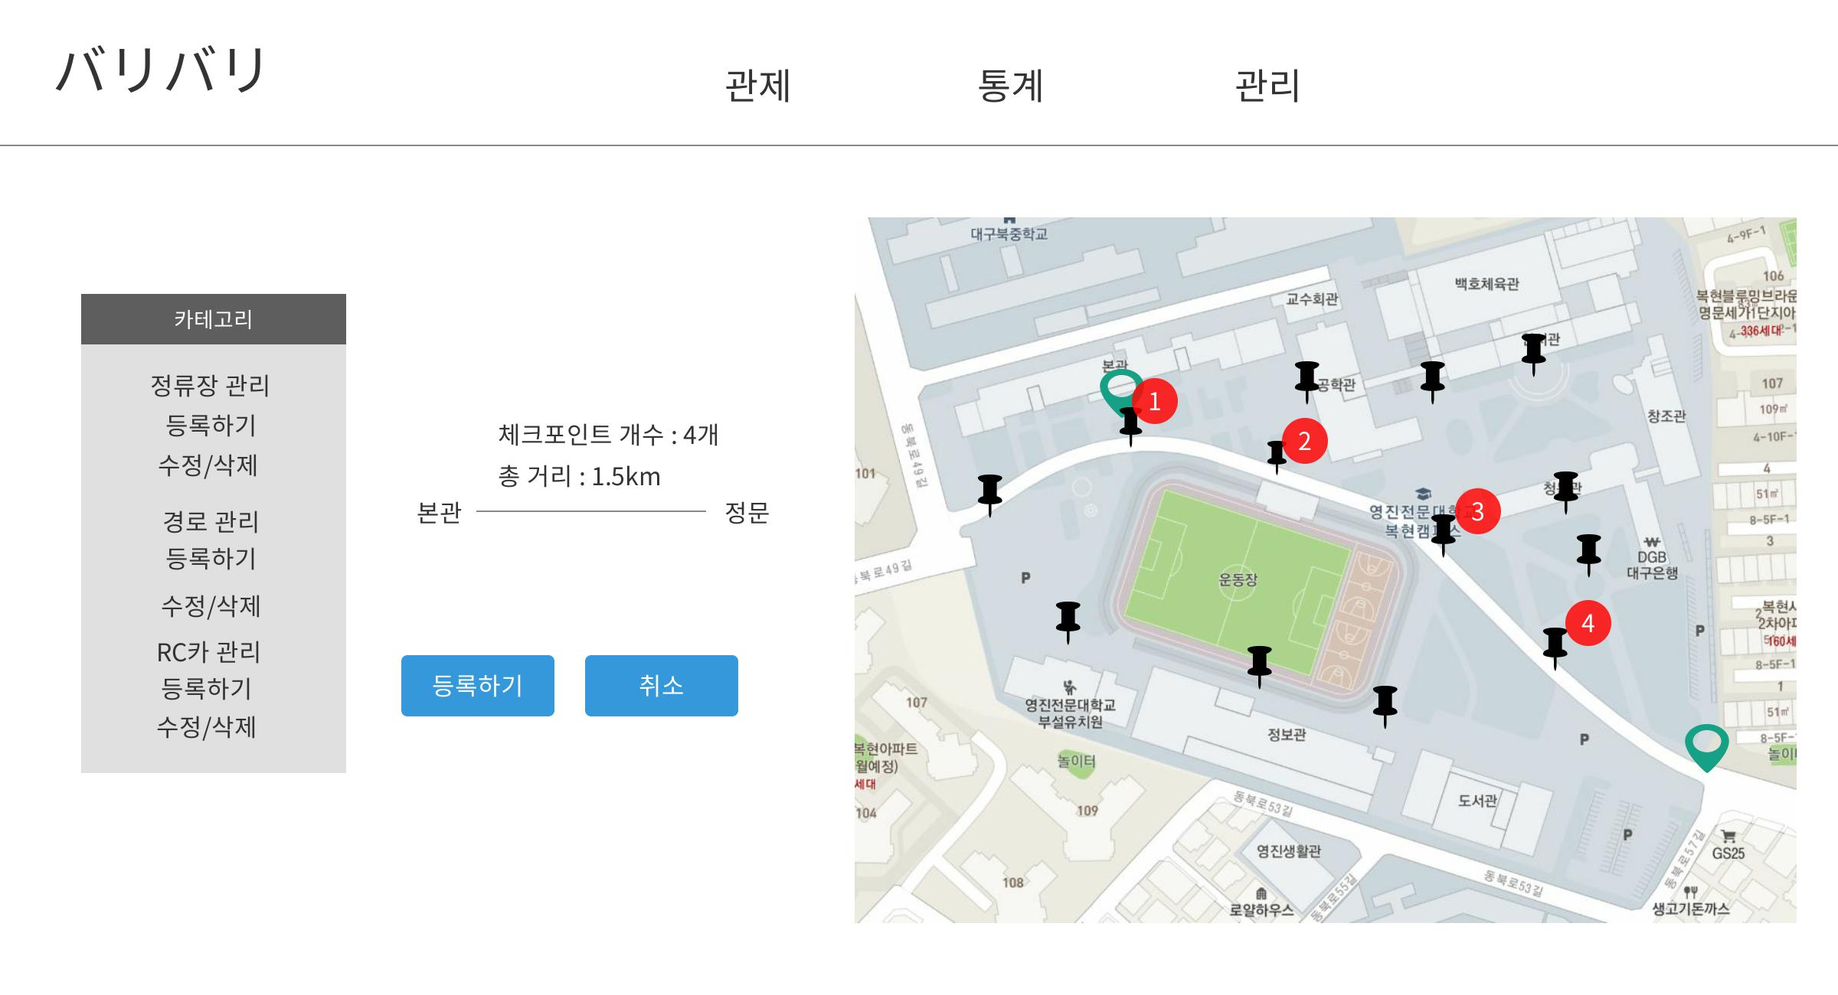
관리 페이지 – 경로 관리 – 등록
3
1
사용자가 클릭한 체크포인트 개수와 총 거리 표시
1
2
등록하기 버튼 클릭 시 해당 경로 등록
2
지도에 사용자가 클릭한 체크포인트를 표시
3

Slide 18

관리 페이지 – 경로 관리 – 수정/삭제
2
1
수정 / 삭제할 경로에 포함되는 정류장을 클릭하라는 안내
1
지도에서 현재 등록되어 있는 정류장을 표시
사용자는 수정 / 삭제할 경로에 포함된 정류장 클릭 가능
2

Slide 19
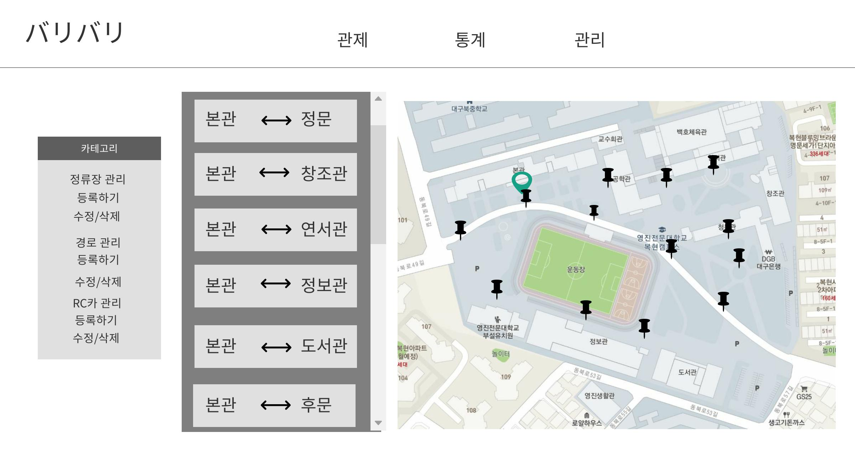
관리 페이지 – 경로 관리 – 수정/삭제
1
2
1
사용자가 클릭한 정류장이 포함되는 경로를 리스트로 표시
2
지도에서 사용자가 클릭한 정류장과 모든 체크포인트 표시

Slide 20
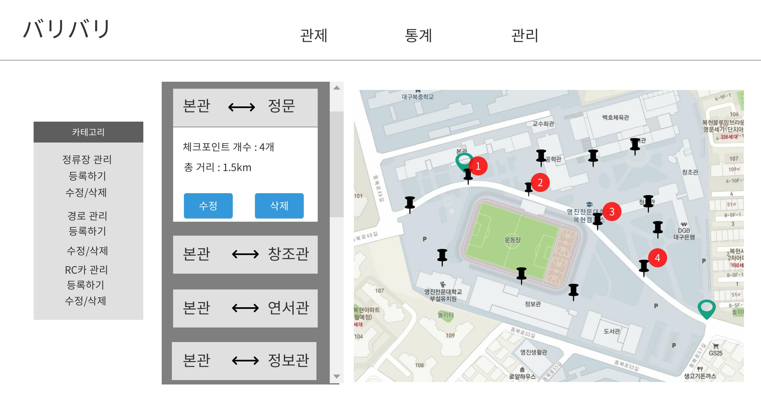
관리 페이지 – 경로 관리 – 수정/삭제
1
2
1
리스트를 클릭하면 해당하는 경로의 정보와 수정, 삭제 버튼 표시
3
사용자가 리스트에서 선택한 경로를 지도에 표시.
사용자는 지도에서 경로를 수정할 수 있음.(선택되어 있는 마커를 누르면 선택 해제)
2
수정 버튼 누르면 오른쪽 지도에서 사용자가 수정한대로 경로가 수정
삭제 버튼 누르면 해당 경로 삭제
3

Slide 21
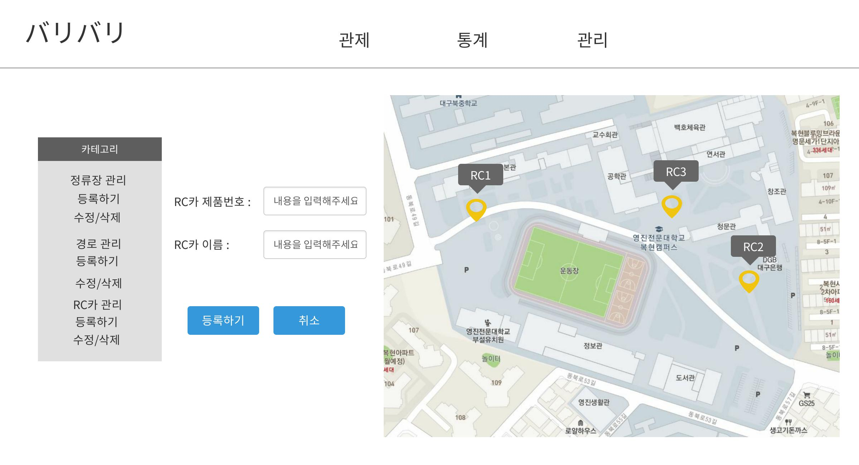
관리 페이지 – RC카 관리 – 등록
3
1
등록할 RC카의 제품 번호, 이름을 입력
1
2
등록하기 버튼 누르면 해당 제품번호를 가진 RC카를 등록
2
3
지도에서 현재 등록되어 있는 RC카를 RC카 이름과 함께 표시

Slide 22
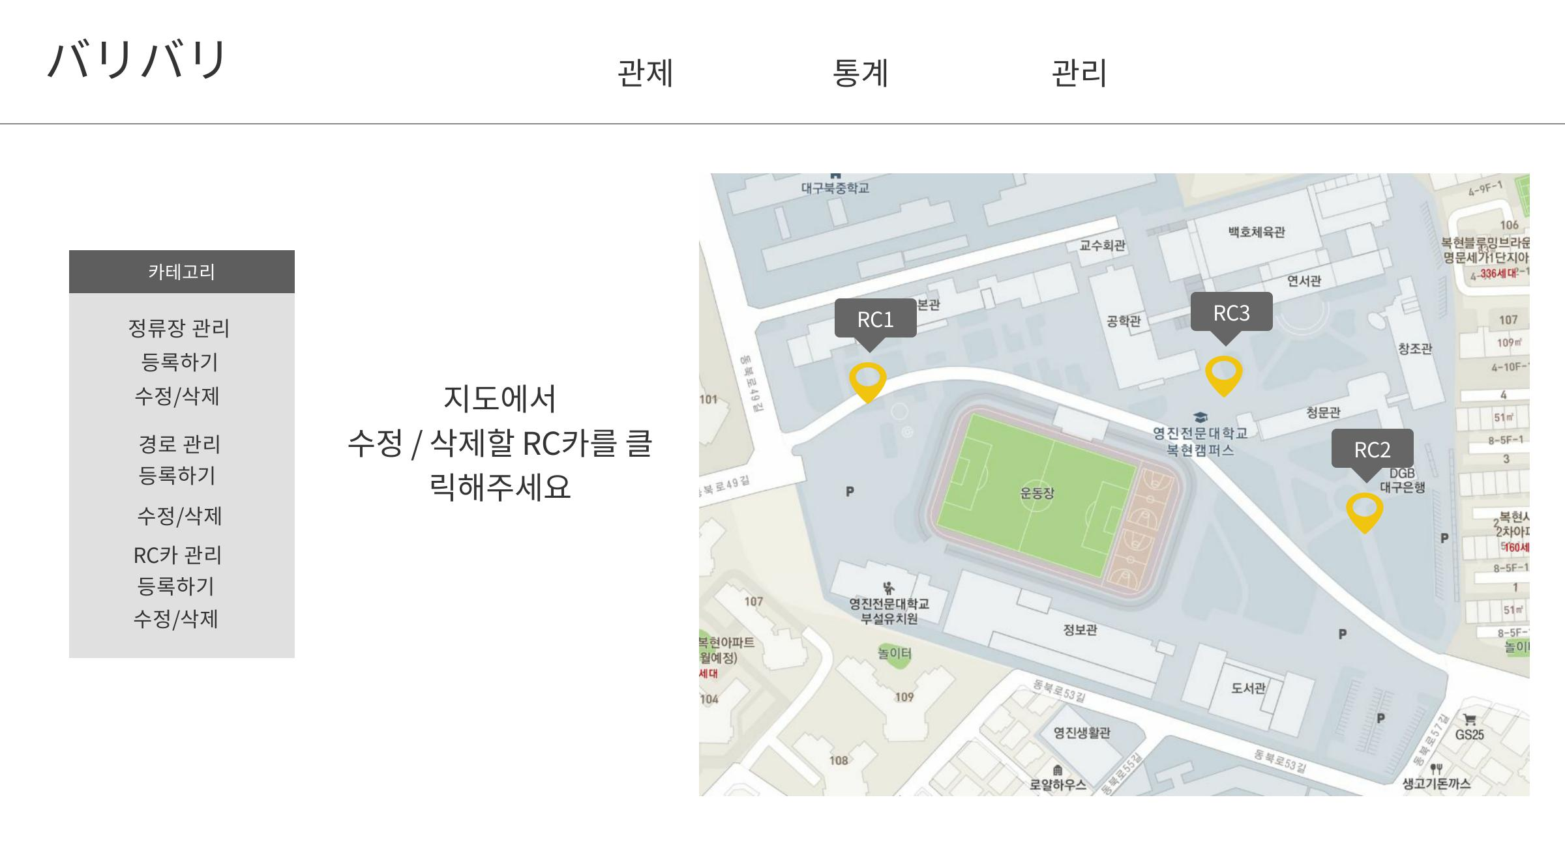
관리 페이지 – RC카 관리 – 수정 / 삭제
2
1
지도에서 수정 / 삭제할 RC카를 클릭하라는 안내
1
지도에 현재 등록되어 있는 RC카를 표시하고 사용자는 수정 / 삭제할 RC카를 클릭 가능
2

Slide 23
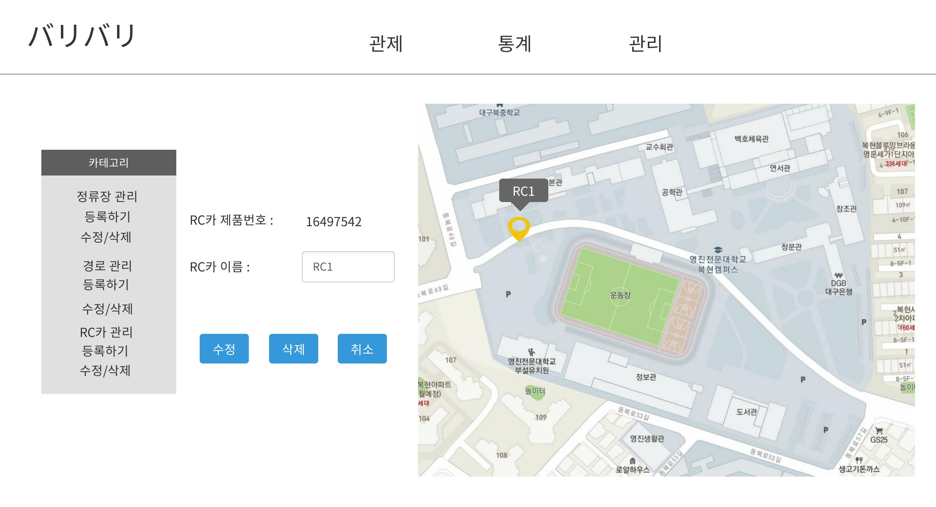
관리 페이지 – RC카 관리 – 수정 / 삭제
3
사용자가 클릭한 RC카의 제품번호와 이름을 표시. 이름은 사용자가 수정 가능
1
1
수정 버튼 누르면 사용자가 입력한 RC카 이름으로 수정
삭제 버튼 누르면 해당 RC카가 삭제
2
2
3
지도에서 사용자가 클릭한 RC카를 표시

Slide 24
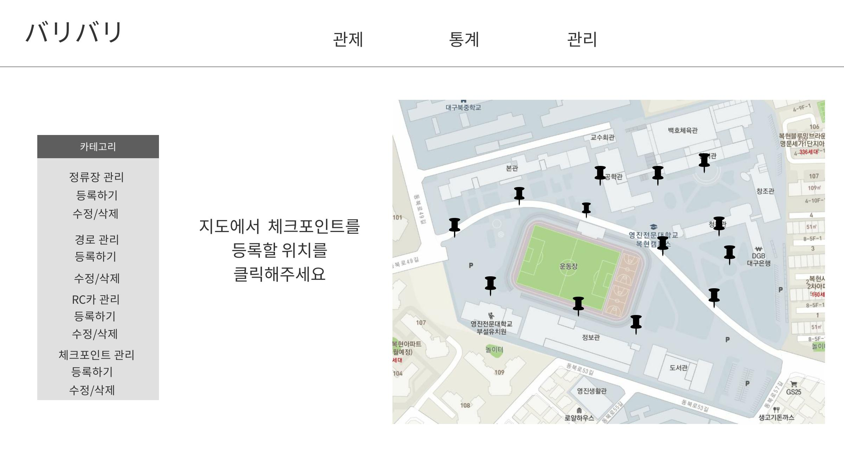
관리 페이지 – 체크포인트 관리 – 등록
3
1
지도에서 체크포인트를 등록할 좌표를 클릭하라는 안내
1
지도에서 현재 등록된 체크포인트를 표시해주고 사용자는 등록할 위치를 클릭
2

Slide 25
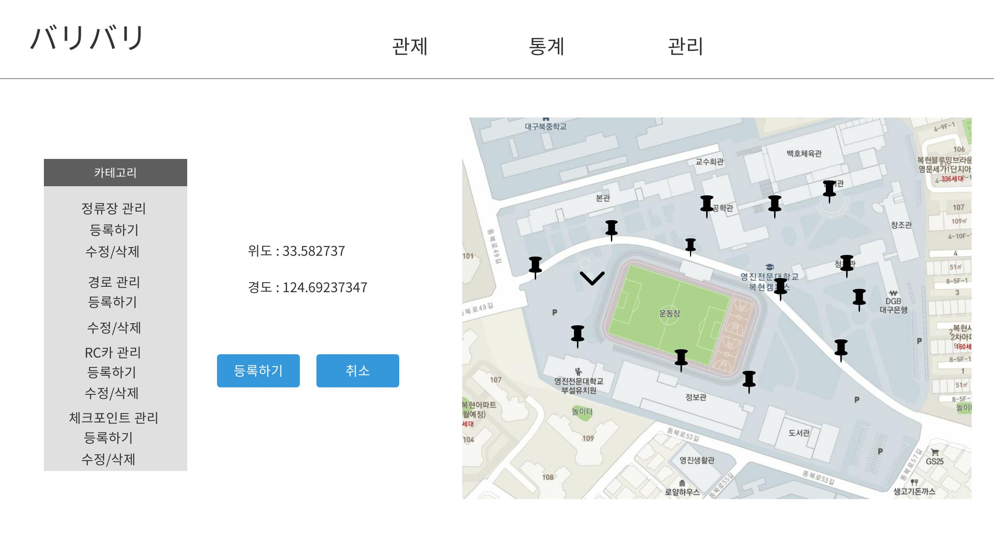
관리 페이지 – 체크포인트 관리 – 등록
1
클릭한 위치의 좌표를 표시
1
3
2
등록하기 버튼 누르면 해당 좌표에 체크포인트 등록
2
3
사용자가 클릭한 좌표를 표시

Slide 26

관리 페이지 – 체크포인트 관리 – 수정 / 삭제
2
1
지도에서 수정 / 삭제할 체크포인트를 클릭하라는 안내
1
2
지도에서 현재 등록된 체크포인트를 표시.
사용자는 수정 / 삭제할 체크포인트를 클릭

Slide 27
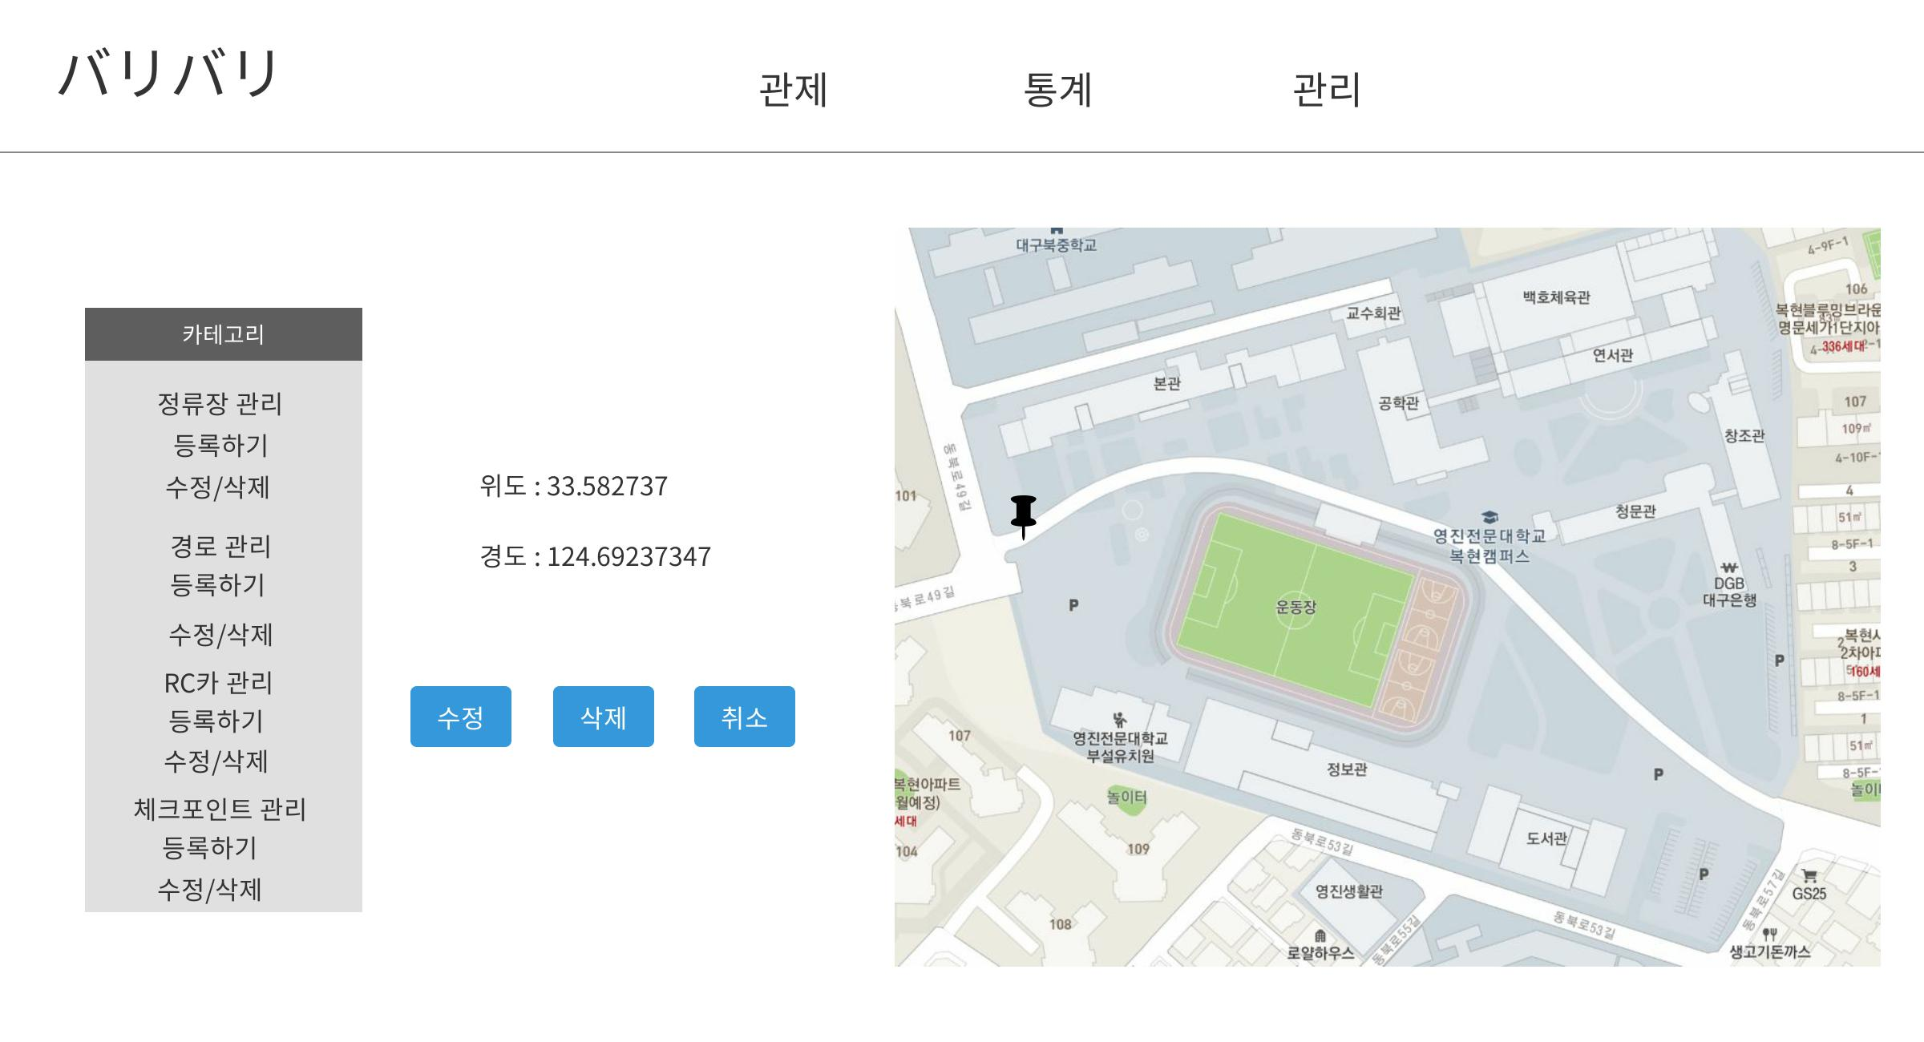
관리 페이지 – 체크포인트 관리 – 수정 / 삭제
2
1
사용자가 클릭한 체크포인트의 좌표 표시
1
2
지도에서 체크포인트의 마커를 움직여 체크포인트의 좌표 변경
3
수정 버튼 누르면 해당 체크포인트를 변경된 좌표 수정.
삭제 버튼 누르면 해당 체크포인트 삭제
3

Slide 28
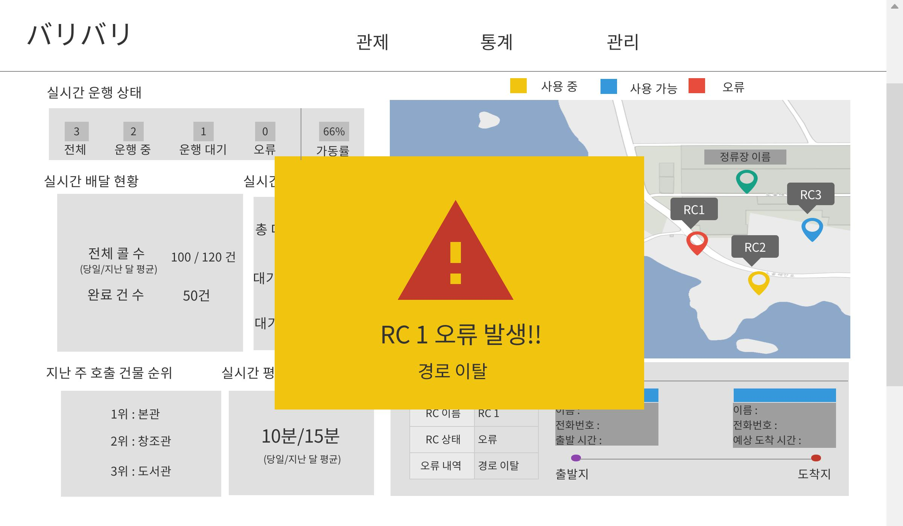
모든 페이지 – 오류 알림
RC카에 오류 발생 시 팝업창을 통해 오류가 난 RC카, 오류 내용을 표시
1
1

Slide 29
バリバリ Story Board
(App)

Slide 30
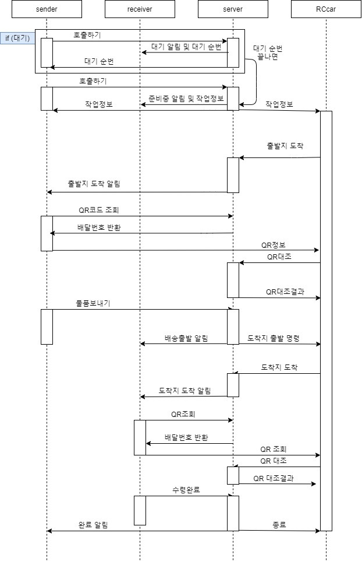

Slide 31
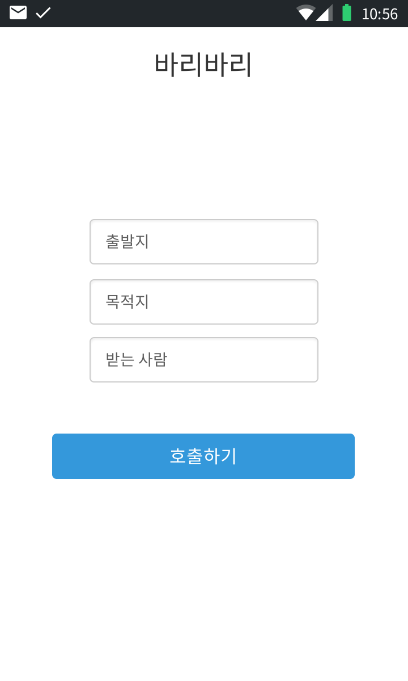
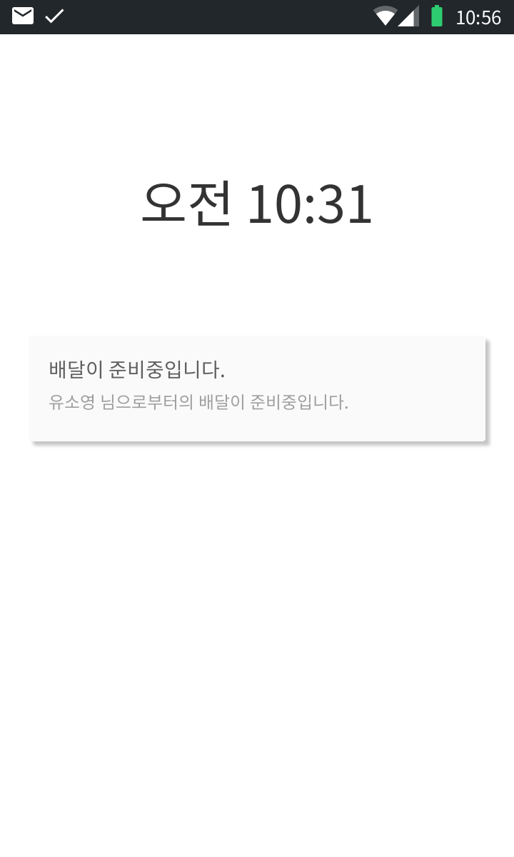
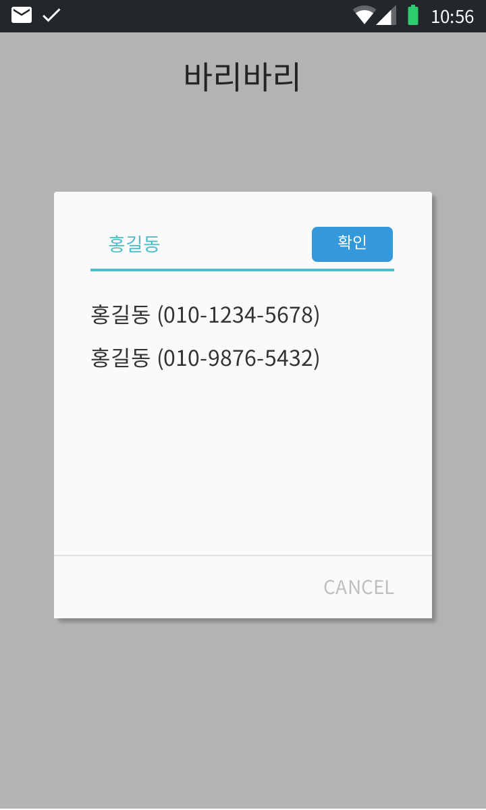
sender
receiver

Slide 32
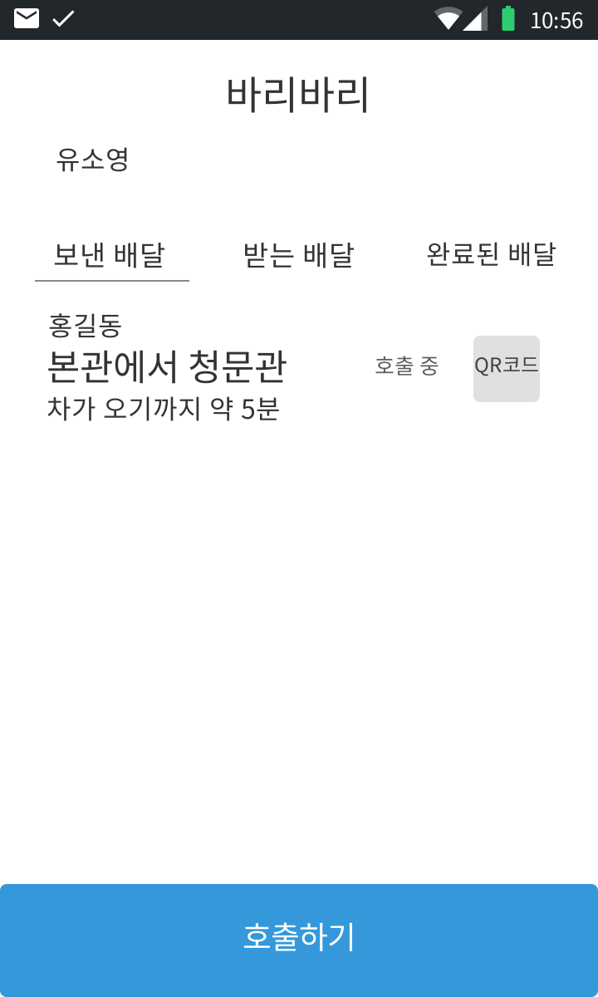
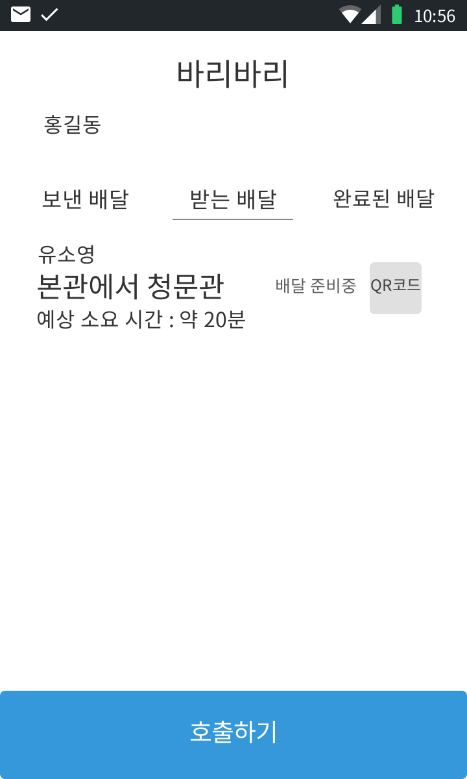
sender
receiver

Slide 33
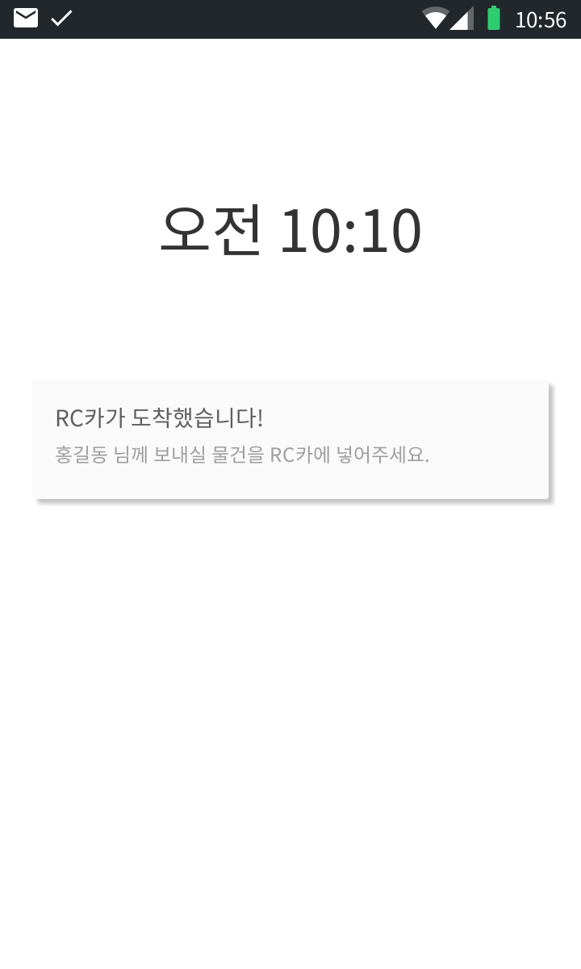

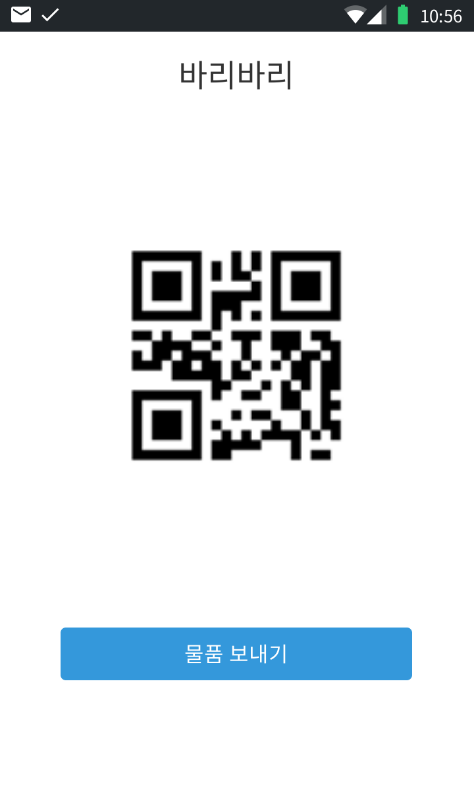
sender
receiver

Slide 34
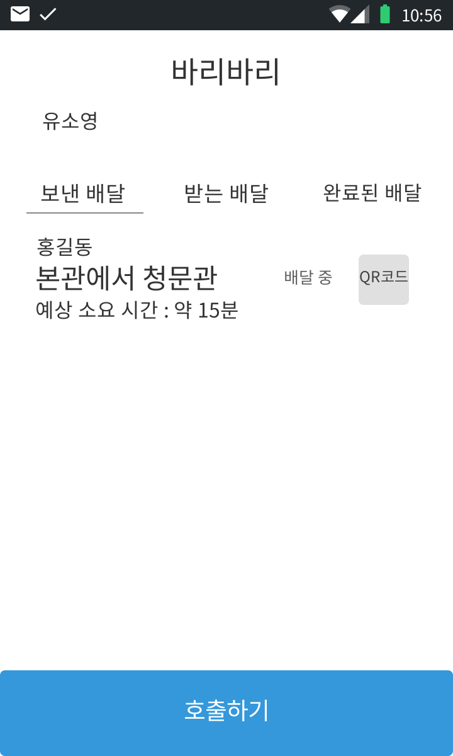

sender
receiver

Slide 35


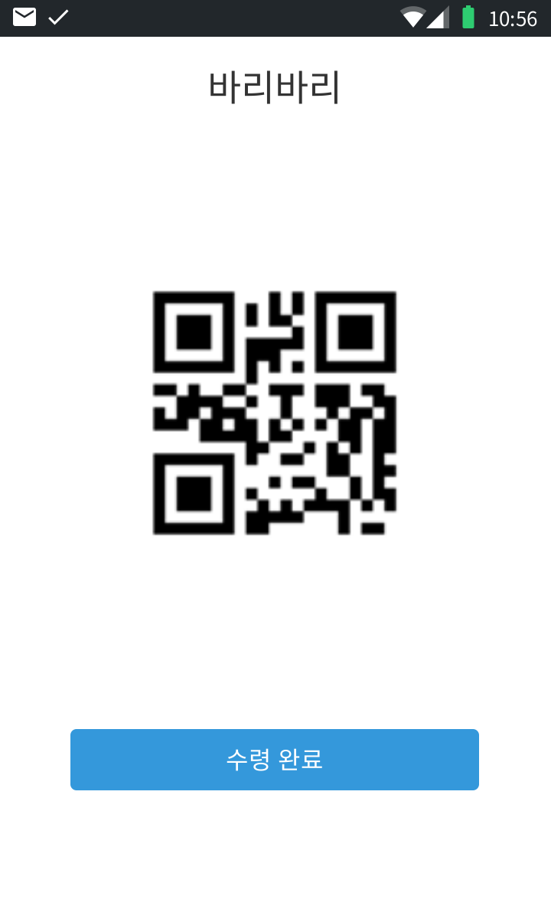
sender
receiver

Slide 36
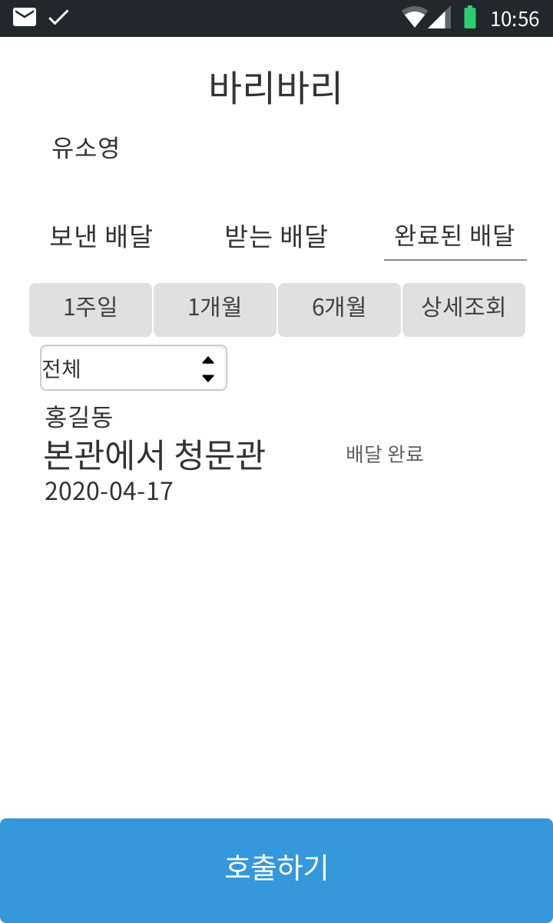
sender
receiver

Slide 37

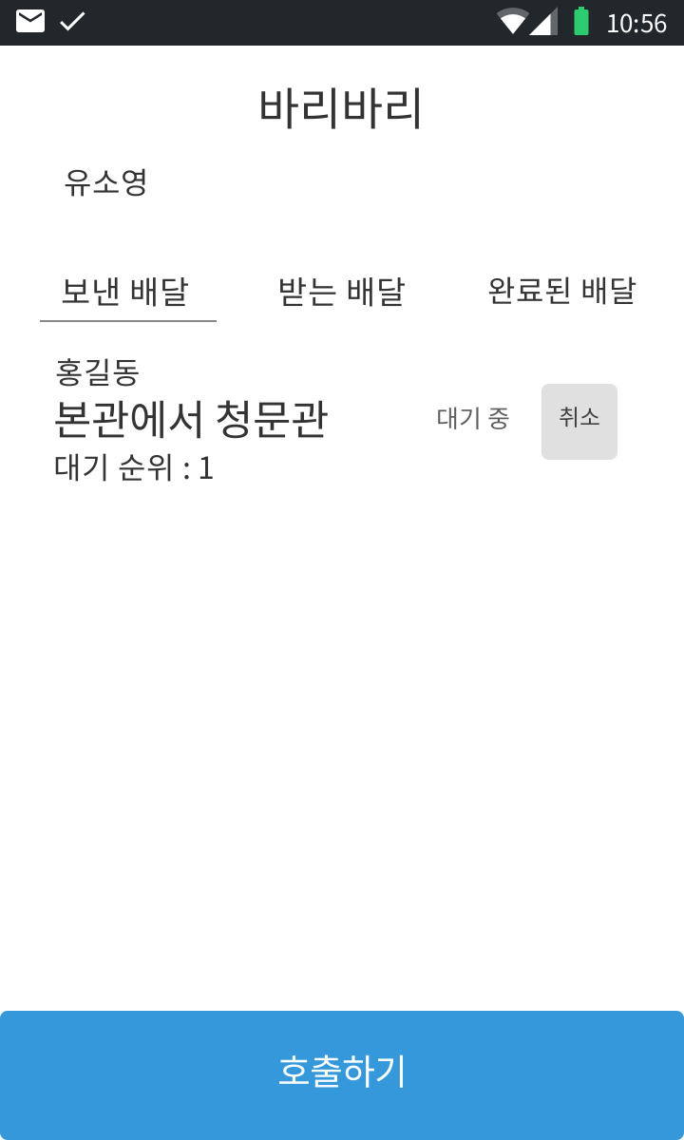
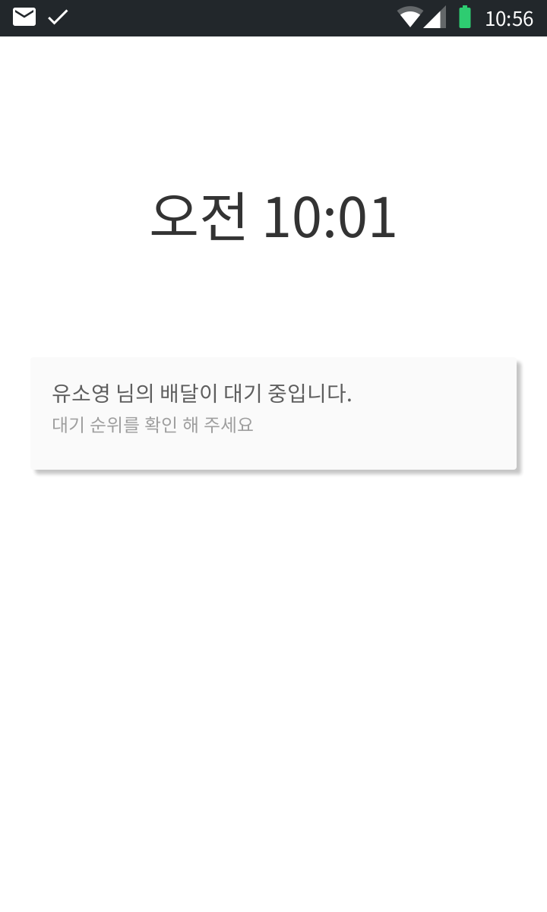
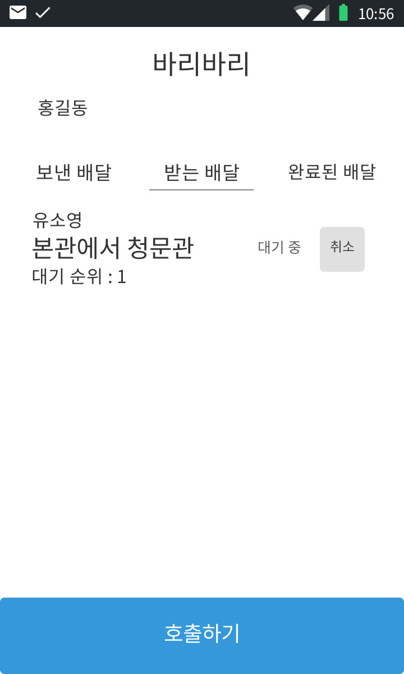
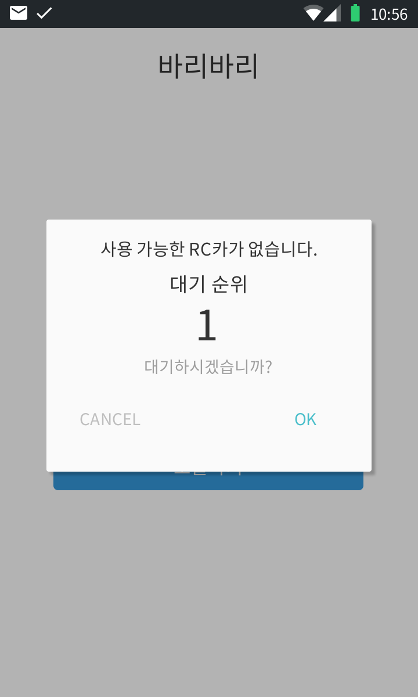
sender
receiver

Slide 38
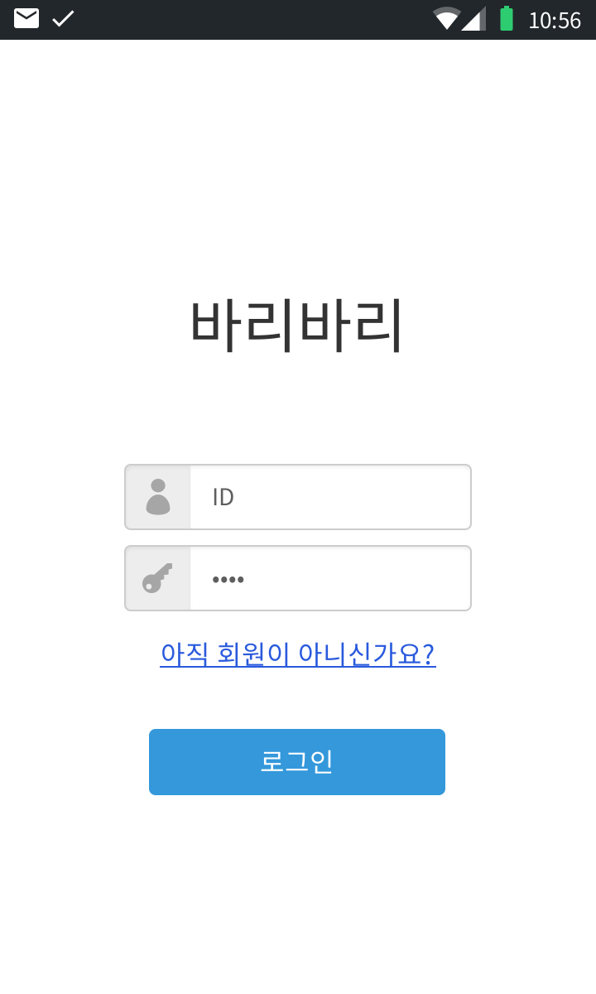
로그인
1
로그인에 필요한 ID, 비밀번호 입력
2
로그인 버튼
1
2
Notes:
로그인을 통해 사용자의 정보가 있어야함. -> 하드 코딩으로 구현.

Slide 39
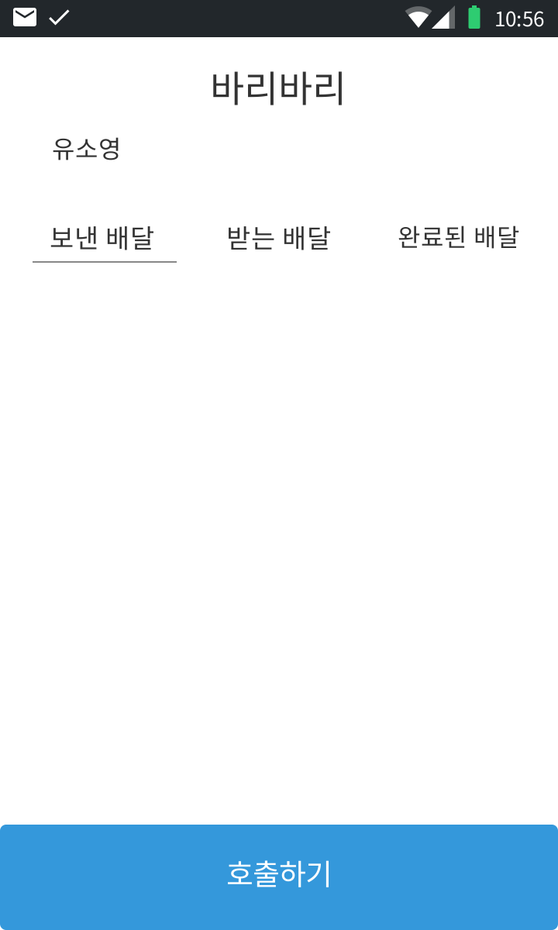
메인
1
로그인 한 사용자 이름 표시
1
2
2
배달 내역 조회 카테고리 선택
3
2
자신과 관련 된 배달 내역에 대해 카테고리 별로 리스트 표시
4
호출하기 화면으로 이동
4
Notes:
자기 작업 리스트 왜 띄워주냐? -> 자기 작업 리스트를 보고 자기가 현재 진행 중인 배달 정보를 조회할 수 있게 하기 위해서.

Slide 40
호출하기 - 정보입력
1
호출에 필요한 정보 입력
받는 사람 입력할 경우 동명이인이 있을 수 있기 때문에 전화번호와 함께 그 이름을 가진 사용자의 리스트를 표시
2
2
1
3
호출하기
3

Slide 41
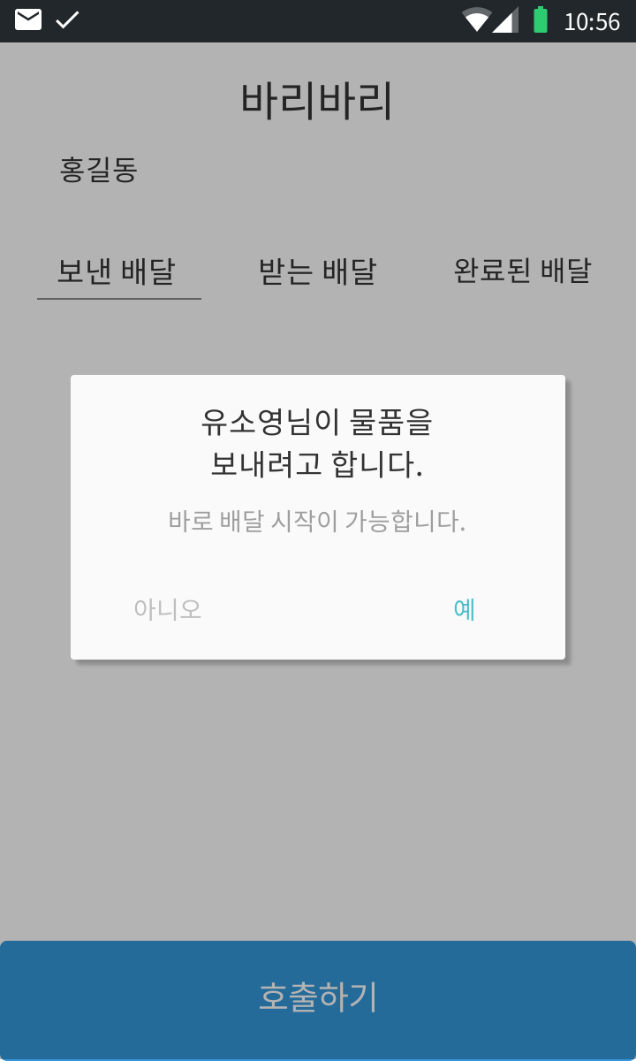
알림 – 배달 준비 중 알림(receiver)
1
받기 버튼을 누르면 해당 작업 시작
1

Slide 42
메인 – 호출 중 리스트(sender)
1
배달 정보를 표시
(받는 사람, 출발지, 목적지, 예상시간, 배달 상태)
(예상 시간은 차가 해당 위치에서 출발지까지로 오는데에 걸리는 예상 시간 표시)
1
2
2
QR 코드 조회로 이동

Slide 43
메인 – 배달 준비 중 리스트(receiver)
1
배달 정보를 표시
(보내는 사람, 출발지, 목적지, 예상시간, 배달 상태)
(예상시간은 차가 해당 위치에서 출발지를 거쳐 목적지까지 오기까지의 총 예상 시간)
1
2
2
QR 코드 조회로 이동

Slide 44
알림 – RC카 도착 알림(sender)
1
누르면 QR코드 조회로 이동
1

Slide 45
QR코드 조회(sender, 물품 보내기)
1
QR코드(배달 번호 담김)
2
목적지로의 배달 시작
(QR코드 찍기 전에는 비활성화)
1
2
Notes:
왜 QR 코드에 배달 번호 정보를 넣었느냐?
-> 그 배달 작업만의 고유한 값으로 그 배달에 관여된 사람만 잠금장치를 열 수 있도록 하기 위해.

Slide 46
알림 – 배달 시작 알림(receiver)
1
누르면 받는 배달 내역 조회로 이동
1

Slide 47
메인 – 배달 중 리스트
sender
receiver

Slide 48
알림 – RC카 도착 알림(receiver)
1
누르면 QR코드 조회로 이동
1

Slide 49
QR코드 조회(받는 사람, 물품 수령)
1
QR코드(배달 번호 담김)
2
배달 종료
(QR코드 찍기 전에는 비활성화)
1
2
Notes:
왜 QR 코드에 배달 번호 정보를 넣었느냐?
-> 그 배달 작업만의 고유한 값으로 그 배달에 관여된 사람만 잠금장치를 열 수 있도록 하기 위해.

Slide 50
알림 – 배달 완료 알림(sender)
1
누르면 완료 내역 조회로 이동
1

Slide 51
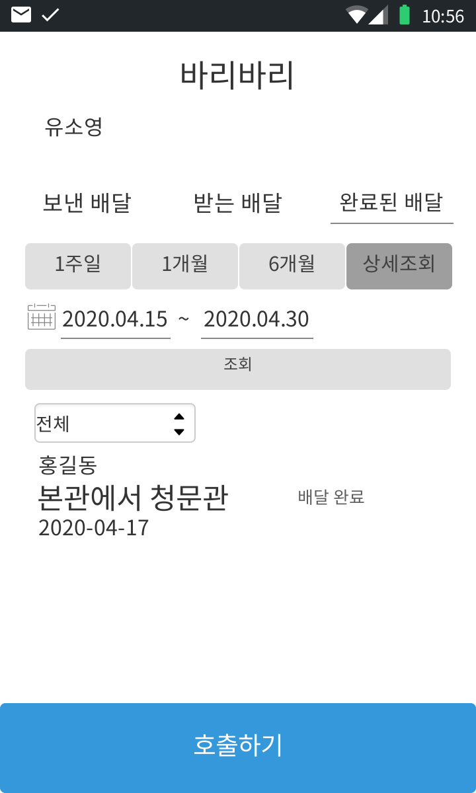
메인 – 배달 완료 리스트
1
기간 혹은 날짜 별 조회 가능
2
상세 조회 누를 시 특정 날짜 선택 가능
1
2
3
3
완료된 배달에 대한 카테고리 설정
Notes:
완료된 배달은 왜 봐야 하는가?
-> 완료된 배달의 기록을 남김으로써 자신의 내역을 확인 할 수 있고, 서로 발생할 수 있는 트러블 해결을 위한 근거가 될 수 있음.

Slide 52
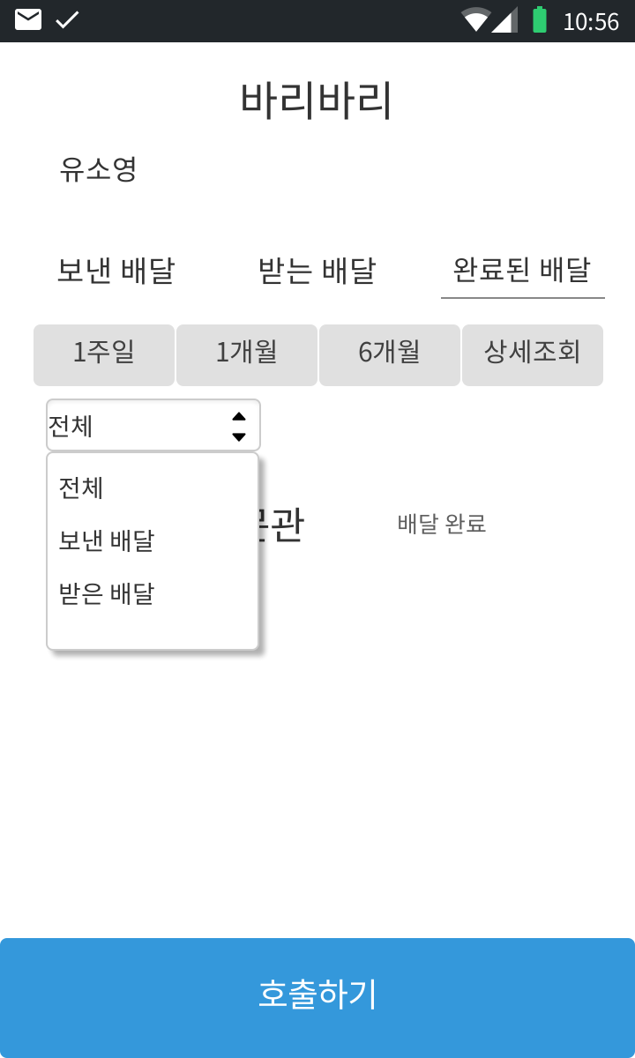
메인 – 배달 완료 리스트 - 카테고리
1
카테고리 설정 하여 완료 배달 조회 가능
1

Slide 53
예외 ) 호출하기 – 사용 가능 RC카 없을 때
1
호출하기 버튼 눌렀을 때 사용 가능한 RC카 없으면 띄어줌
2
해당 사용자가 대기할 시 받게될 대기 순위 표시
1
3
누르면 작업 대기 순열에 포함
2
4
호출하기 취소
4
3
Notes:
대기 순위를 알려주는 것은 대기 순위를 보고 사용자가 대기를 할지 말지 결정 받기 위해.

Slide 54
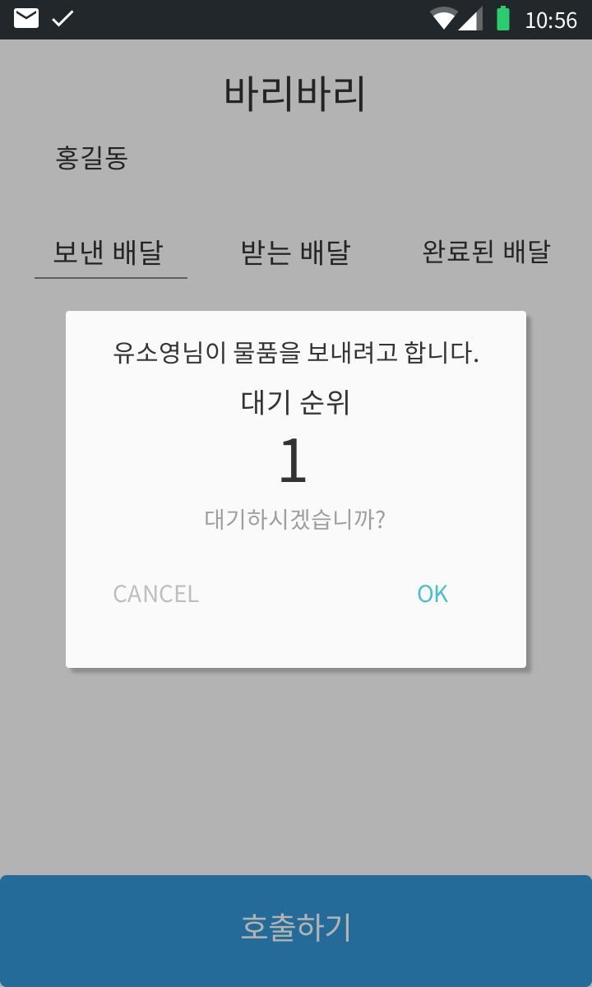
예외 ) 알림 – 배달 대기 알림(receiver)
1
OK 누르면 해당 작업이 대기 순열에 포함
1

Slide 55
예외 ) 메인 – 대기 리스트
1
배달 정보 조회
(받는 사람/보내는 사람, 출발지, 목적지, 대기 순위, 배달 상태)
1
2
대기 취소(받는 사람도 동일)
2
sender
receiver
Notes:
보내는 사람, 받는 사람 둘 다 취소가 가능하네? 왜?
-> 보내는 사람만 취소가 가능하면 너무 일방적인 것이 될 수 있고, 받는 사람도 자신의 스케줄이나 배달 수령 가능 여부에 따라 취소를 할 수 있는 권한을 가져야한다.

